Slide 1
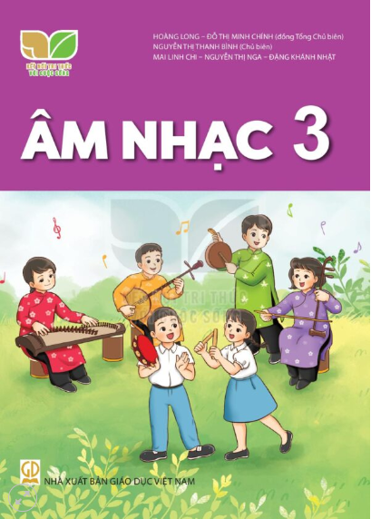


TIẾT 4 CHỦ ĐỀ 4
Bùi Thụy Khanh

Slide 2
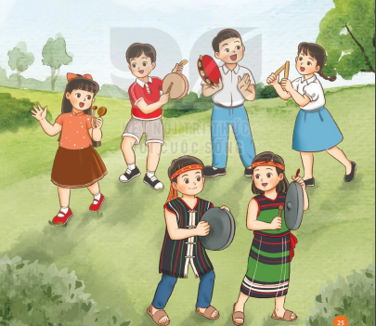

Slide 3


Slide 4
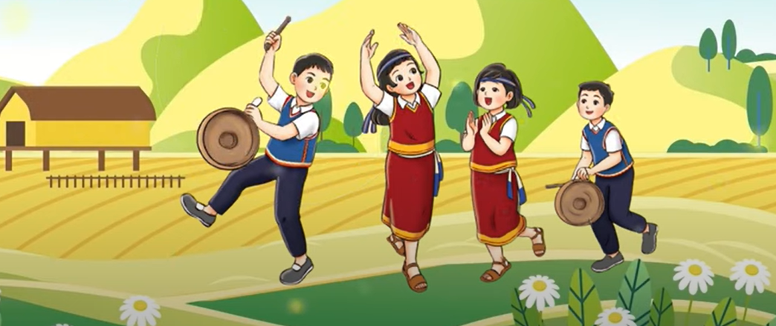

Slide 5









Slide 6
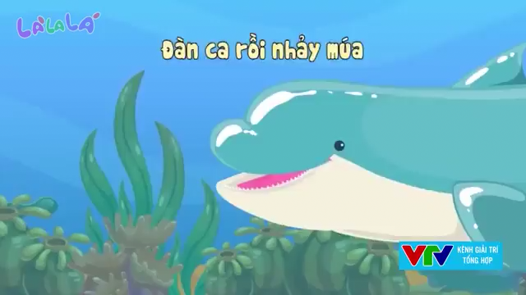

Slide 7
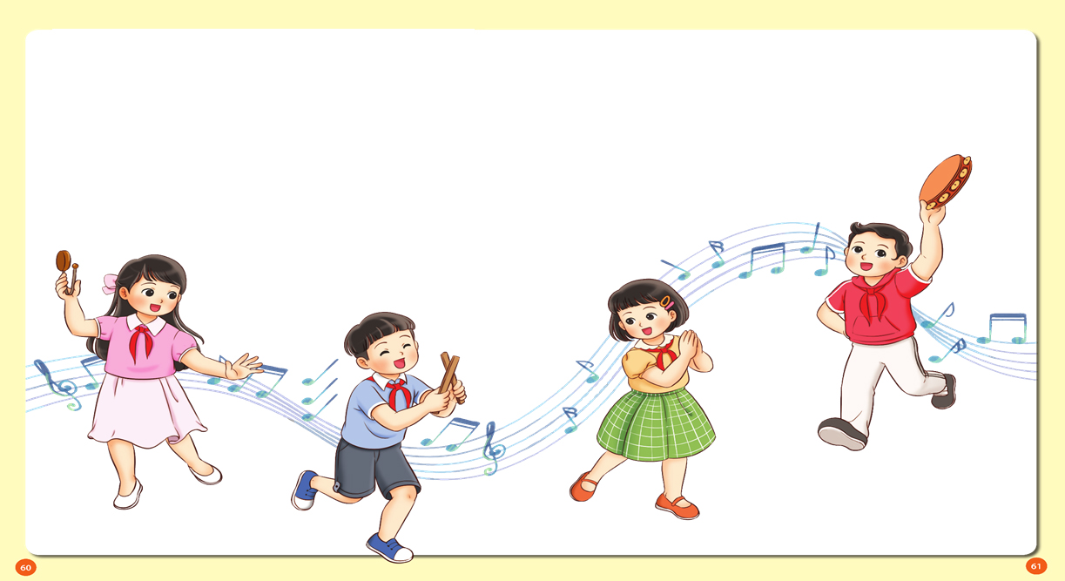

TIẾT 16
TỔ CHỨC HOẠT ĐỘNG VẬN DỤNG SÁNG TẠO
https://www.youtube.com/watch?v=1viJELSwxEE

Slide 8
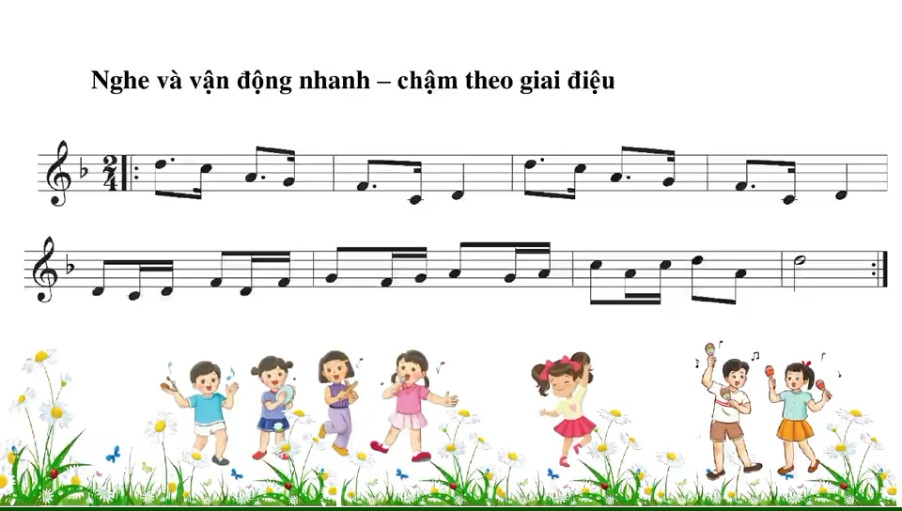
Hoạt động khám phá
Nghe mẫu giai điệu

Slide 9
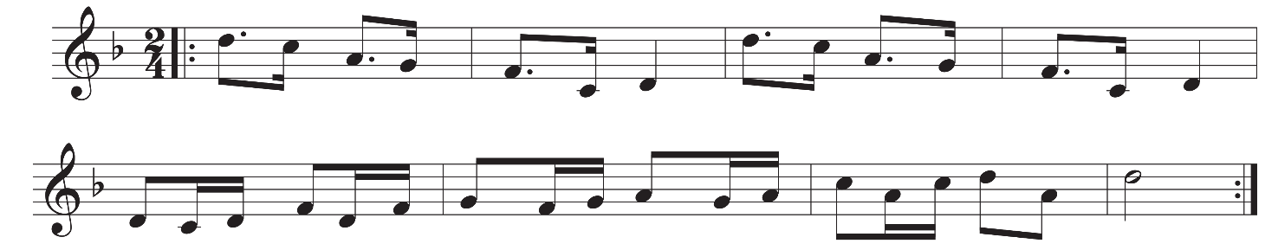
+ Nhóm 1 vận động nhanh – chậm. + Nhóm 2 vỗ tay, gõ đệm nhanh – chậm theo giai điệu. + Nhóm 3 chuyển động theo hình làn sóng nhanh – chậm cùng giai điệu.

Slide 10
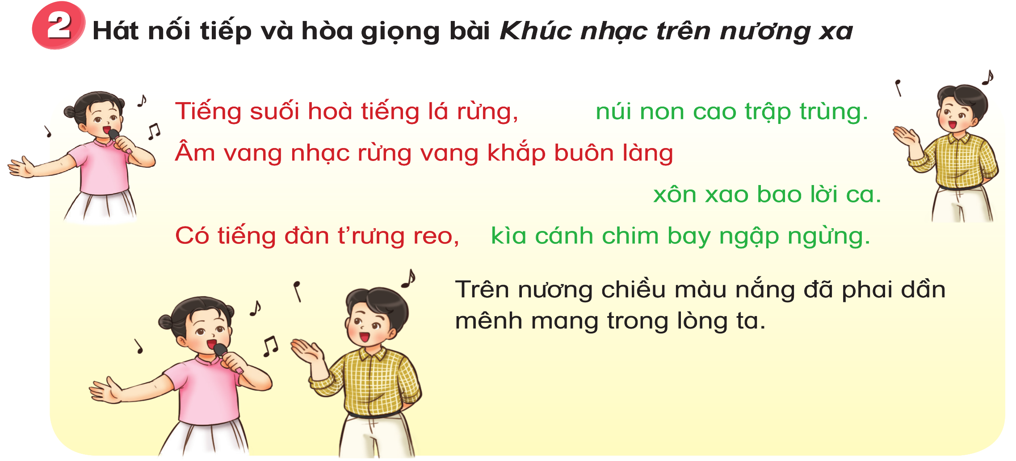
Hoạt động luyện tập thực hành
Bạn nam
Bạn nữ
Hát đối đáp, hoà giọng theo màu chữ và phân vai
Bạn nữ và bạn nam

Slide 11
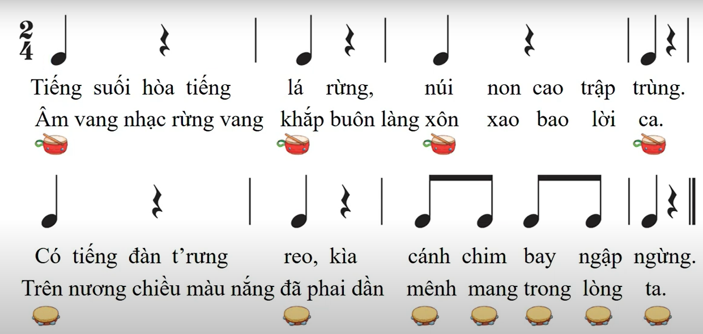
Úng dụng các mẫu tiết tấu đã học vào gõ đệm cho bài hát

Slide 12



Nghe thể hiện động tác ru em theo giai điệu bài hát.

Slide 13
Trò chơi “Sắm vai”. Hát một câu hát khi ru em, hoặc dỗ em bằng một từ “À ơi…!/ Ầu ơ…!” theo ý thích của cá nhân/ nhóm và thể hiện được sự nhẹ nhàng, âu yếm, trìu mến khi hát ru em.

Slide 14


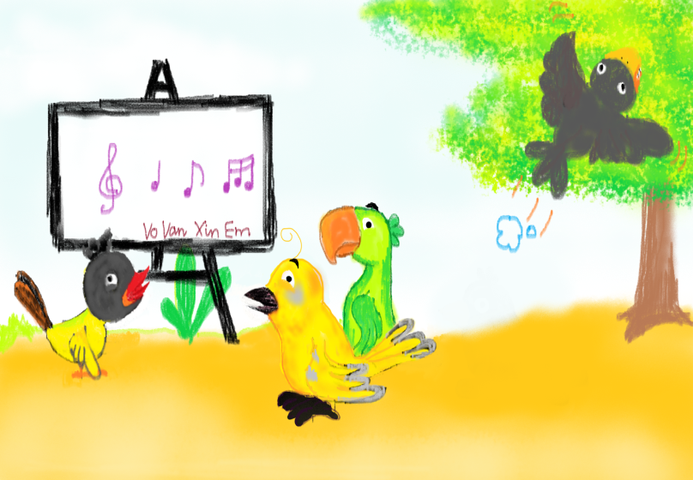




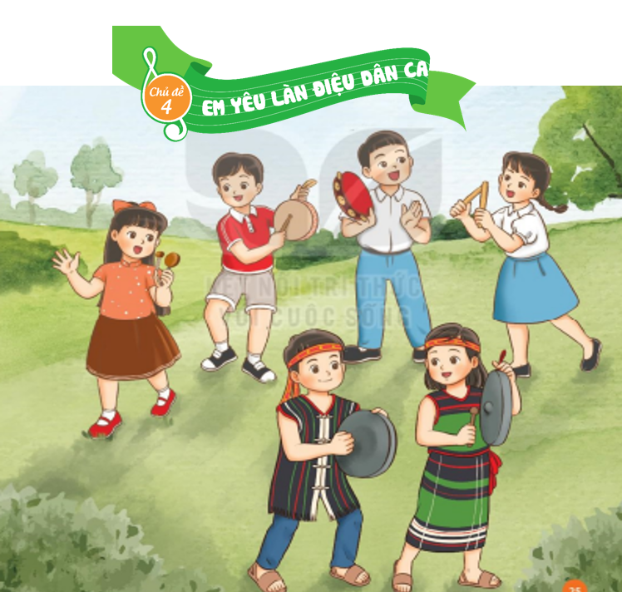













Slide 15



Câu hỏi 1: Bài hát Khúc nhạc trên nương xa nói về
vùng miền nào?
Tây Nguyên

Slide 16
Câu hỏi 2: Em hãy hát lại hai câu hát có giai điệu giống nhau trong bài hát Khúc nhạc trên nương xa?

Slide 17
Câu hỏi 3: Bài hát Khúc nhạc trên nương xa đụa trên dân ca của dân tộc nào?
Dựa theo dân ca Gia- rai

Slide 18
Câu hỏi 4: Trong nội dung thường thức âm nhạc của chủ đề các em được tìm hiểu câu chuyện nào?
Câu chuyện: Những khúc hát ru

Slide 19
Câu hỏi 5: Em hãy nêu nội dung của bài hát Ru em dân ca
Xê-Đăng mà các em vừa được nghe ?
Là lời ru dịu êm của chị dành cho em thơ khi bố mẹ lên nương đi làm, bài hát còn gửi gắm ước mong về một cuộc sống ấm no Của vùng đất Tây Nguyên giữa núi rừng đại ngàn nắng gió đầy gian khó.

Slide 20
Câu hỏi 6: Em hãy nêu tên chủ đề đang học?
Chủ đề 4: Em yêu làn điệu dân ca

Slide 21


GIÁO DỤC, CỦNG CỐ DẶN DÒ

